Slide 1
Introduction aux données de séquençage ADN pour la clinique
David Gfeller
26 septembre 2025

Slide 2
But
Trouver différentes altérations génétiques (par exemple les mutations d’un nucléotide en un autre nucléotide) dans la tumeur d’un-e patient-e.

Slide 3
L’ADN
Une longue chaîne de nucléotides (A,C,G,T).
La séquence d’ADN détermine la séquence des protéines.
Les variations dans l’ADN (polymorphismes, appelés aussi mutations germinales) expliquent en grande partie les différences entre individus.
Intérêt clinique à connaître les mutations sont aussi à l’origine des maladies génétiques
Les cancers se caractérisent par des mutations somatiques au niveau de l’ADN.
Intérêt clinique à connaître les mutations dans la tumeur d’un-e patient-e.

Slide 4
Exemple V640E (V600E)
V -> E à la position 640 (ou 600) de BRAF se retrouve dans une fraction importante des mélanomes.
La mutation a un impact sur l’activité du gène BRAF.
La présence de cette mutation a un impact sur l’évolution du cancer.
La présence de cette mutation détermine si le vemurafenib peut être donné ou pas aux patients.

Slide 5
Le séquençage d’ADN – une révolution toujours en marche
1869: Découverte de l’ADN par Friedrisch Miescher (Bâle) – importance de la découverte pas reconnue à l’époque.
1944: l’ADN code l’information génétique des êtres vivants.
1953: Structure de l’ADN (Franklin, Watson, Crick).
1958: L’arrangement des nucléotides dans l’ADN détermine la séquence des protéines (Sanger)
1970: Premier séquençage de l’ADN (basé sur DNA polymerase + labelled nucleotides)

Slide 6
Le séquençage d’ADN – une révolution toujours en marche
1977: Sanger sequencing
1984: Séquençage du génome d’EBV (172,282 nucléotides).
1995: Premier séquençage du génome d’une bactérie
2000: High-throughput – Next generation sequencing. On séquence de plus en plus vite et de moins en moins cher.
2003: Finalisation du Human Genome Project (85% du génome, mais la plupart des parties les plus importantes).
Livre de 3’200’000’000 de caractères (paires de base)

Slide 7
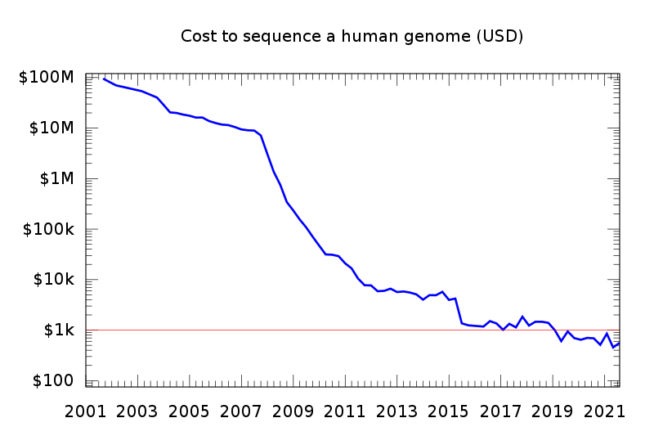
Le séquençage d’ADN – une révolution toujours en marche

Slide 8
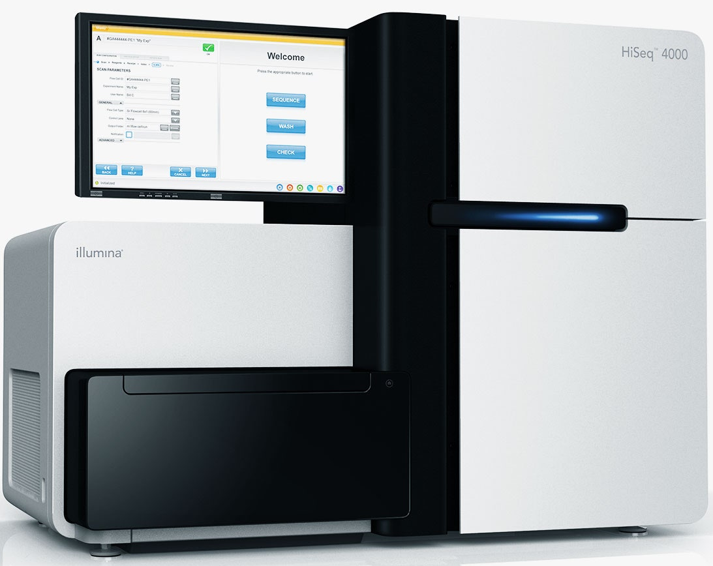
High-throughput sequencing
DNA fragmentation
Adaptors + amplification
Sequencing
ACCTAG…
CGGTAA…
ATGGCA…
TGGGAC…
TATAGG…
>> 10⁷ brins d’ADN (reads)
Genomic DNA

Slide 9
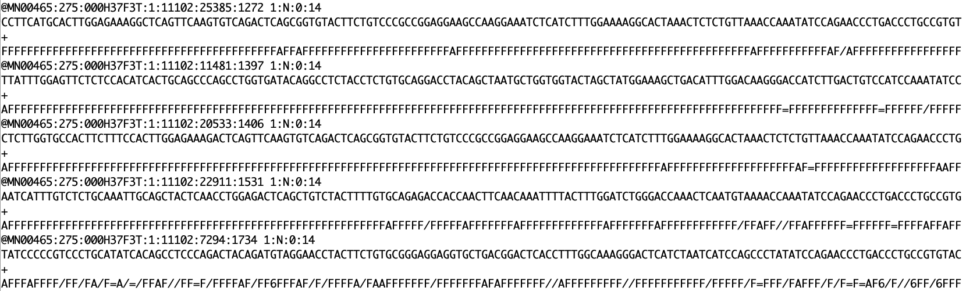
A la sortie du séquenceur – une très longue liste de séquences
Format fastq:
Identifiant de la séquence + autres informations
Séquence
Qualité de la séquence pour chaque base
…

Slide 10
Mutations dans les parties codantes du génome -> Exome sequencing
DNA fragmentation
Sequencing
ACCTAG…
CGGTAA…
ATGGCA…
TGGGAC…
TATAGG…
>> 10⁶ reads
Genomic DNA
Hybridization
Adaptors + amplification
Utiliser un ensemble de bout d’ADN (sondes ou ’probes’) qui couvrent les exons
Selection

Slide 11
Mutations dans certains gènes liés à des cancers -> Targeted sequencing
Se concentrer sur les altérations les plus fréquentes dans les cancers.
Sélectionner des ’probes’ spécifiques pour les régions correspondantes dans le génome.
Permet d’augmenter le nombre de reads pour chaque region
=> Meilleure précision pour trouver les mutations
Permet de diminuer massivement les coûts
Hybridization
Selection
=> Intérêt pour la clinique

Slide 12
Comment trouver des mutations somatiques?
Faire un mapping sur le génome humain à partir de la séquence
chr1
chr2
chr3
chrX
Exercice: Estimer le nombre d’opérations nécessaires pour faire ce mapping, sachant que l’on séquence des dizaines de millions de brins d’ADN, et que la taille du génome humain est de 3’200’000’000 paires de base.

Slide 13
Comment trouver des mutations somatiques?
Nucléotide dans le brin d’ADN de la tumeur
chr1
C
A
chr2
chr3
Nucléotide dans le génome de référence
chrX
Est-ce suffisant de regarder les différences entre notre échantillon et le génome de référence?

Slide 14
Défi supplémentaire:
Polymorphisme: Le génome d’un patient n’est pas le même que celui utilisé comme référence
Erreur de séquençage: Rare, mais on séquence beaucoup de brins d’ADN
chr1
C
chr2
A
chr3
La différence peut être due à du polymorphisme (>1% des sites), ou à une erreur de séquençage
chrX

Slide 15
Le séquençage pour trouver les mutations dans une tumeur
Comparer le séquençage d’une tumeur avec celui d’un tissu sain
Tumeur
Trouver les différences
=> Mutations somatiques (i.e., qui apparaissent seulement dans la tumeur).
Tissu sain

Slide 16
Identification des mutations
A
Séquencer l’ADN d’une tumeur
Séquencer l’ADN d’un tissu sain (e.g., globules blancs) du même patient
Aligner les reads sur le génome humain en autorisant quelques ’mismatch’ (i.e., nucléotides qui ne correspondent pas au génome de référence).
Trouver les différences.
A
Tumeur
A
A
A
T
chr7
T
T
Tissu sain
T
T

Slide 17
Défis supplémentaires:
Pas toutes les cellules cancéreuses contiennent la mutation
Pas toutes les cellules de la tumeur sont des cellules cancéreuses
T
T
Tumeur
A
T
A
A
chr7
T
T
T
Tissu sain
T
T

Slide 18
L’appel des mutations (mutation calling)
Nombre de brin d’ADN de la tumeur qui correspondent au génome de référence à une position donnée
Tumeur
Tissue sain
Genome de référence:
T
25
50
30/55 >> 3/53
=> Très probablement une mutation somatique (T>A) qui se trouve sur la moitié des brins d’ADN de la tumeur (hétérozygote).
A
30
3
Test statistique: Test de Fisher -> P=1x10⁻⁶

Slide 19
L’appel des mutations (mutation calling)
Tumeur
Tissue sain
Tumeur
Tissue sain
T
2
50
T
2
0
A
30
A
45
3
45
=> Mutation somatique (homozygote)
=> Polymorphisme ‘normal’
Tumeur
Tissue sain
T
25
20
=> Mutation somatique (C -> A) sur un site polymorphique (T / C)
23 (A)
20 (C)

Slide 20
Résumé
Grâce aux techniques de séquençage, il est possible de détecter un grand nombre de mutations dans les tumeurs.
On peut se restreindre aux mutations dans les parties codantes (exome sequencing).
On peut encore plus se restreindre en ne regardant qu’un sous-ensemble de mutations courantes dans les cancers.
L’identification des mutations nécessite de pouvoir comparer avec un échantillon sain pour ne pas confondre mutations dans les cellules cancéreuses et polymorphisme dans la population.

Slide 21
Comment caractériser l’effet des mutations
Est-ce que toutes les mutations contribuent à rendre une cellule cancéreuse ou est-ce seulement le cas d’une fraction des mutations, les autres étant relativement neutres?
Quelles sont les mutations qui pourraient être ciblées par des interventions thérapeutiques?

Slide 22
Comment caractériser l’effet des mutations
Récurrence de la mutation chez les patients
Région codante
Changement au niveau des acides aminés
Conservation de l’acide aminé dans différentes espèces.
Changement des propriétés biophysique de l’acide aminé.
Changement dans la structure 2D/3D.

Slide 23
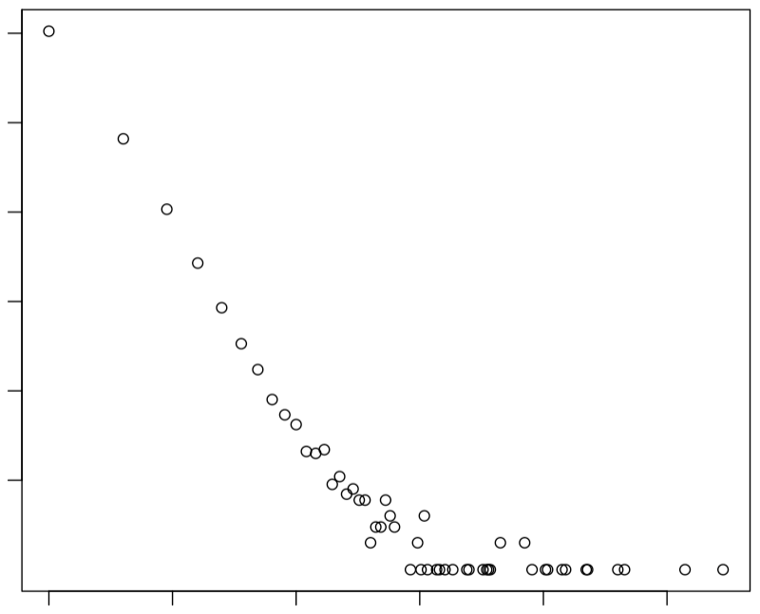
Mutations fréquentes versus mutations rares
Regarder si une mutation se retrouve chez plusieurs patients.
10⁶
10⁵
10⁴
# mutations
10³
10²
10¹
1
10
100
Occurrences dans TCGA
La plupart des mutations se retrouvent seulement chez un ou deux patients (’passagères’).
Un petit nombre de mutations se retrouvent chez plusieurs patients (‘récurrentes’).

Slide 24
Mutations fréquentes versus mutations rares
Les mutations récurrentes ont souvent un rôle plus important dans le développement de la maladie, alors que beaucoup de mutations passagères ne sont que le résultat d’une instabilité génomique des cellules cancéreuses.

Slide 25
Mutations et conservation biophysique
Tous les changements d’acides aminés ne sont pas égaux
Les changements qui conservent la plupart des propriétés biophysiques des acides aminés sont en général un effet moins important:
Charge
Hydrophobicité
Taille
Polarité
V -> E
hydrophobe
hydrophile
neutre
Charge négative
taille moyenne
(3 atomes de carbones)
Taille plus grande (3 carbones + 2 oxygènes)
Autres analyses de l’effet des mutations: Comprendre l’effet dans la structure des protéines (cf cours de modélisation moléculaire du Prof. Zoete)

Slide 26
Mutations et conservation phylogénique
Le fait qu’un nucléotide / acide aminé soit conservé dans différentes espèces donne une indication sur son importance fonctionnelle.
V640 dans la protéine BRAF:
> Human
> Souris
> Poulet
> Poisson zèbre
> Grenouille
> Mouche
> Ver (C. elegans)
FGLATVKSRWS
FGLATVKSRWS
FGLATVKSRWS
FGLATVKSRWS
FGLATVKSRWS
FGLATAKTRWS
FGLATVKTKWT

Slide 27
Au delà des ’point mutations’
Deletion: Plusieurs nucléotides sont perdus
Insertion: Plusieurs nucléotides sont rajoutés
Nonsense mutation: mutations introduisant un ‘stop codon’.
Gene fusion: deux gènes sont mis ensemble.
Changement des sites de splicing.
Copy number variation: Un ou plusieurs gènes sont dupliqués -> changement dans l’expression.
’Frameshift’: Décalage par rapport aux codons initiaux

Slide 28
Effet des mutations – récapitulatif
La plupart des mutations somatique dans les cellules cancéreuses n’ont pas d’effets connus, et sont probablement neutres.
Une fraction des mutations (ou autres altérations génétiques) est probablement à l’origine du comportement invasif et métastatique des cellules cancéreuses.
Les mutations avec un effet fonctionnel sont probablement plus souvent trouvées parmi celles qui modifient la séquence des protéines.

Slide 29
Autre application de l’identification de mutations
Compréhension des maladies génétiques
Séquençage du génome d’une large population.
Mapping sur le génome de référence
Identification de séquences spécifiques aux patients atteint d’une maladie (toute sorte de polymorphisme: mutations, insertions, deletions,…).
Attention: besoin d’un test statistique très stricte vu que l’on teste toutes les positions du génome (voir plus loin dans le cours).
A
A
Patients
A
A
A
T
A
T
chr7
T
T
T
T
Donneur sain
T
T
T

Slide 30
Implications
Possibilité de diagnostiquer certaines maladies génétiques
Possibilité de prédire une prédisposition à certaines maladies
Importantes questions
Questions scientifiques: Pourquoi un polymorphisme donne lieu à un phenotype donné?
Questions éthiques: Est-il utile de savoir certaines prédispositions pour une maladie à l’avance?

Slide 31
Résumé
Grâce aux techniques de séquençage et à la bioinformatique (connaissance du génome humain + algorithmes), il est possible de trouver les mutations d’une tumeur.
Attention à ne pas confondre une mutation somatique avec une mutation germinale (i.e., polymorphisme).
La plupart des mutations dans les cancers se trouvent dans un seul patient, mais un petit nombre de mutations se retrouvent chez plusieurs patients.
Grâce au séquençage, il est aussi possible de trouver des mutations germinales (polymorphismes) qui caractérisent certaines maladies génétique (ou prédisposition pour ces maladies).

Slide 32
Questions?

